Slide 1
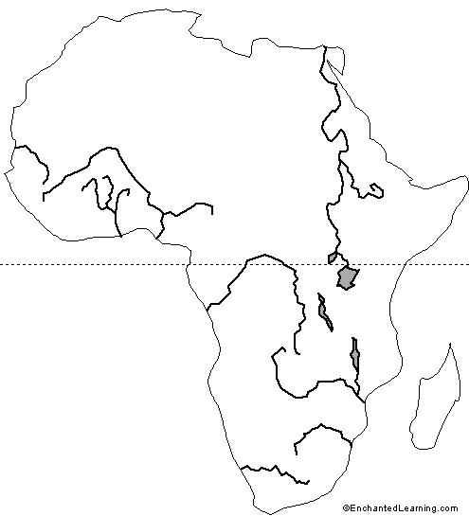
AFRIKA
VODSTVO

Slide 2
ÚMORIA
3 úmoria:
Atlantický o.
Indický o.
bezodtoková oblasť
(rieky sa nevlievajú
do žiadneho oceána)

Slide 3
RIEKY A.O.
NÍL
najdlhšia v AFR, 2. najdlhšia rieka sveta
má 2 pramene: Biely Níl – Viktóriino jazero
Modrý Níl – jazero Tana
6 650 km
sútok oboch prameňov je pri meste Chartúm
Asuánska priehrada / Násirovo jazero
Abú Simbel – pamiatka UNESCO, ktorá bola presunutá kvôli stavbe priehrady
delta Nílu – najúrodnejšia oblasť, bahno, záplavy na Níle – vznik kalendára

Slide 4
KONGO (4700 km)
Najvodnatejšia rieka sveta
Preteká dažďovým pralesom – Konžský p.
2x pretína Rovník

Slide 5
Niger
Vytvára oblúk zo Z na V
Ústí do Guinejského zálivu
Stráca vodu v púšti

Slide 6
Ďalšie rieky
Senegal
Volta
Gambia
Orange – na juhu

Slide 7
Rieky I.O.
Zambezi
Viktóriine vodopády (objavil D. Livingston)
Vodná nádrž Kariba
Limpopo

Slide 8
Bezodtoková oblasť
Čadské jazero – vysychá
Močariská rieky Okawango

Slide 9
JAZERÁ
Viktóriino j. – najväčšie
„oko koňa“
UKUREWE (domorodý názov)
Prameň Bieleho Nílu
Tanganika – najhlbšie j. v Afr.
Malawi – najteplejšie
Tana – Etiópska vysočina, Modrý Níl
Rudolfovo j., j. Kivo...

